Slide 1
Curso: Python para todos
Instructor: Franco Fabián
Nivel Básico
Julio del 2022

Slide 2
Índice
Introducción
Instalación
Programando en Python
Variables y expresiones

Slide 3
Introducción

Slide 4
¿Por qué programamos?
Programador
Usuario
Hardware
¿Ahora qué sigue?

Slide 5
¿Qué es un programa?
Programador
Código
Datos, información, CPU, memoria…
Programa
Es una secuencia de instrucciones almacenadas que se ejecutan paso a paso

Slide 6
Dentro de una computadora
¿Ahora qué sigue?
Software
Unidad Central de Procesamiento (CPU)
Entrada / Salida
Memoria secundaria
Memoria principal
Teclados, pantalla, etc.
Script
0 1 0 1 1 1 0 0 0
1 0 0 0 1 1 1 1 1
0 1 0 1 1 1 0 0 0

Slide 7
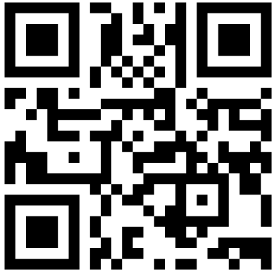
Pregunta N° 1
¿Dónde se almacena mi código?
a) Memoria principal
b) CPU
c) Memoria secundaria
https://www.menti.com/t948o7d46j

Slide 8

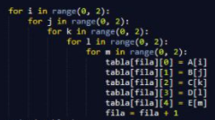
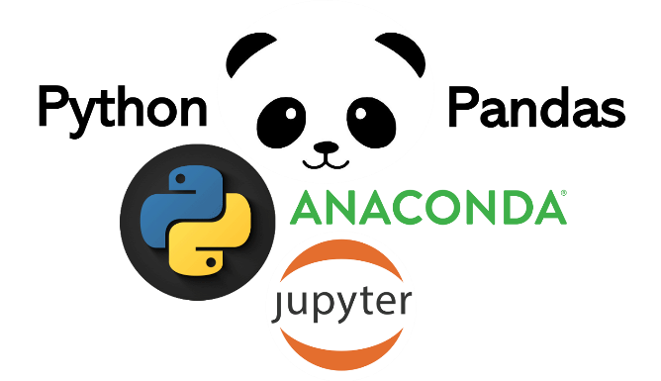
Python 3.10.2
Diseñada por Guido Van Rossum en 1989, Países Bajos.
Lenguaje de programación tabulado
Aplicaciones

Slide 9
Instalación

Slide 10
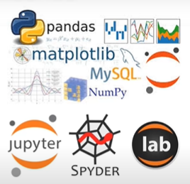
Usemos Anaconda
- Acceso a diferentes librerías
- Instalación de aplicaciones: Jupyter Notebook, Jupyter Lab, Spyder
Anaconda Prompt: Conda
Además se pueden instalar otras aplicaciones y programas (como: R)

Slide 11
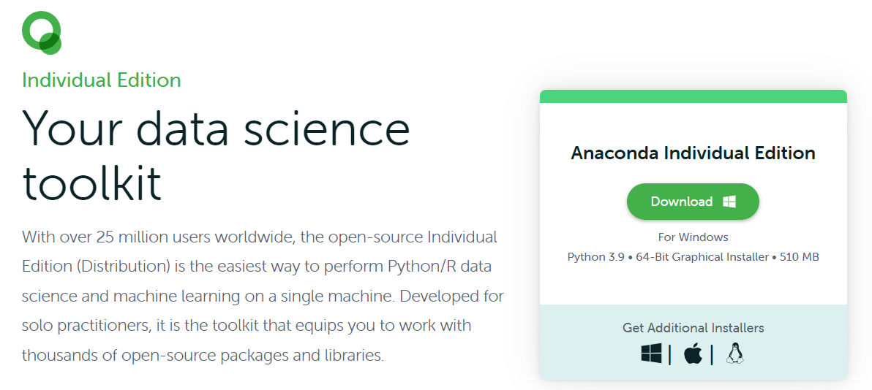
Portal de Anaconda
https://www.anaconda.com/

Slide 12
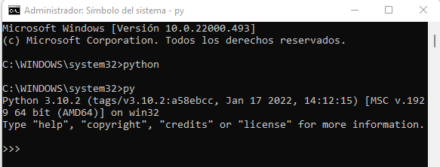
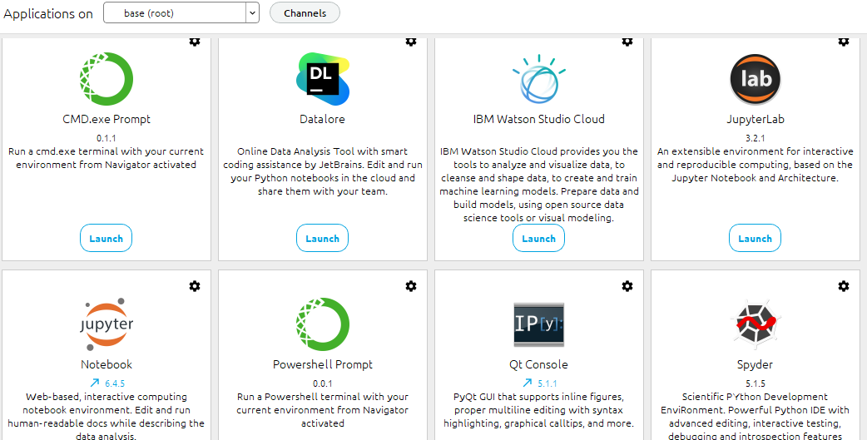
Verificar instalación
Cmd de Windows
Abrir Anaconda Navigator

Slide 13
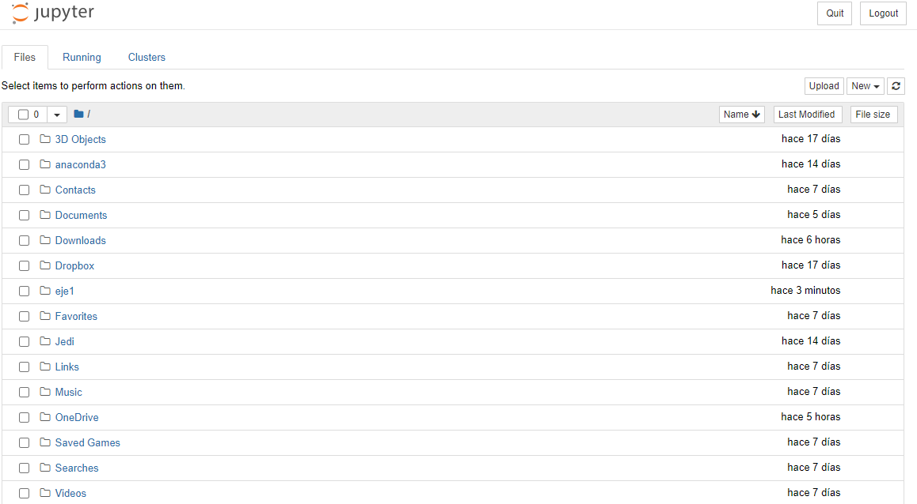
Jupiter Notebook

Slide 14
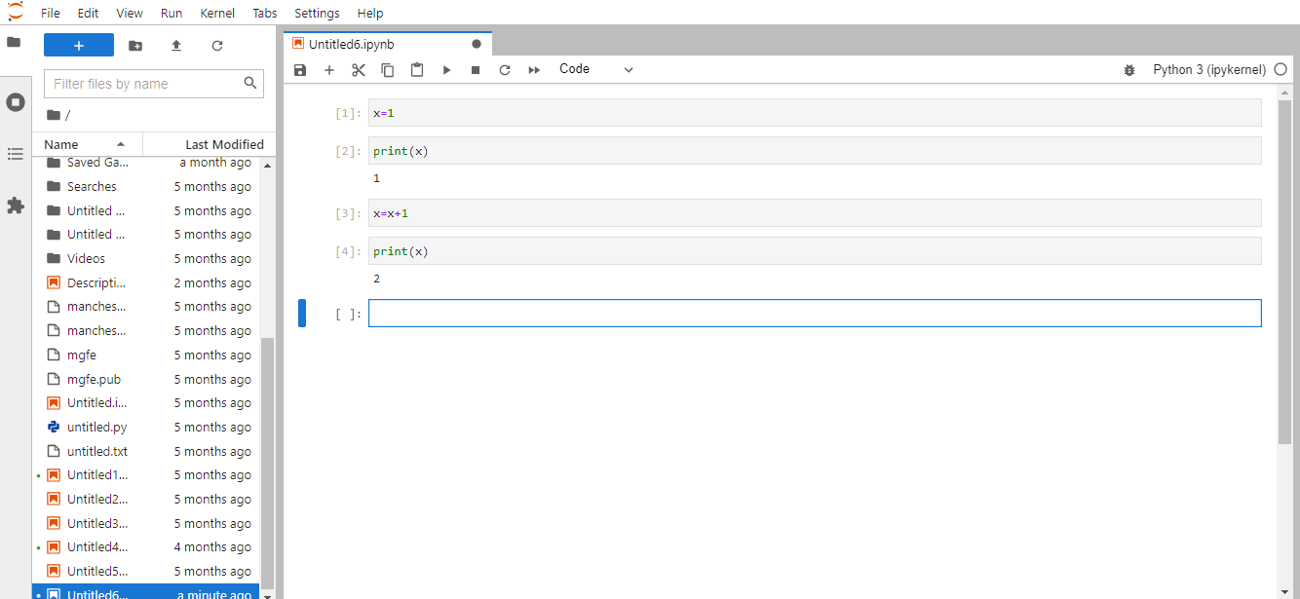
Jupiter lab

Slide 15
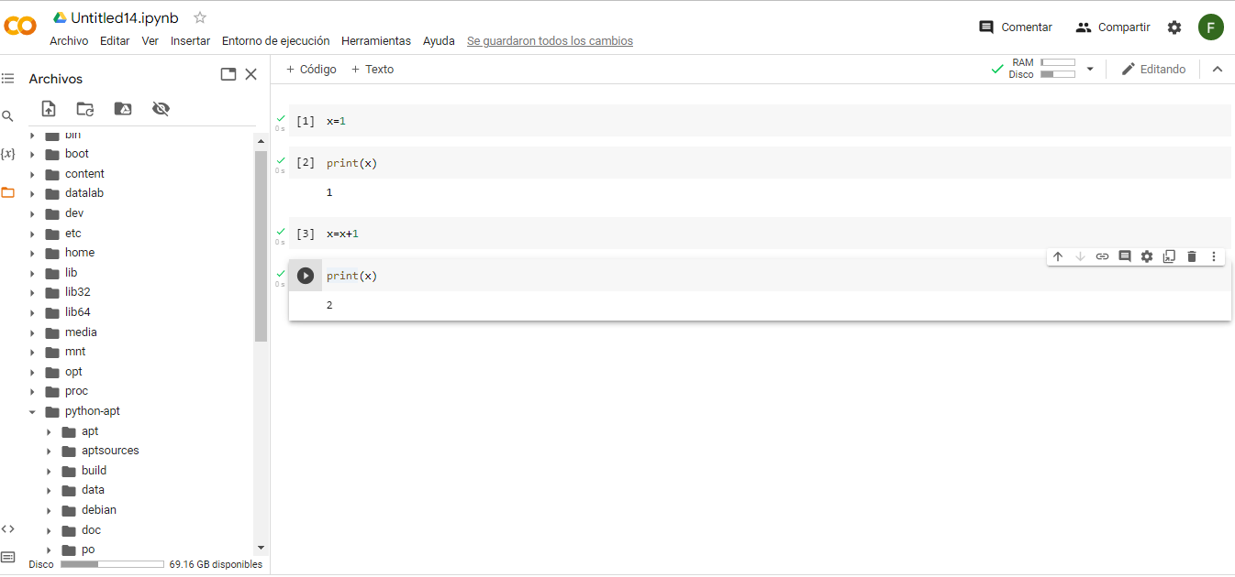
Colab

Slide 16
Programando en Python

Slide 17
Palabras reservadas
False
None
True
and
as
assert
break
class
if
def
del
elif
else
except
return
for
from
global
try
import
in
is
lambda
while
not
or
pass
raise
finally
continue
nonlocal
with
yield

Slide 18
Líneas de comandos
x = 1
x= x +1
print(x)
Sentencia
Sentencia con una expresión
Función print
Variable
Operador
Constante
Función

Slide 19
Secuencia
X = 1
Programa
Output
x = 1
print(x)
x= x +1
print(x)
2
4
print(x)
x = x + 1
print(x)

Slide 20
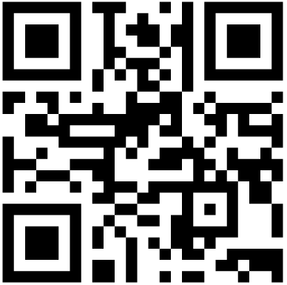
Pregunta N° 2
¿Qué se obtiene de la siguiente expresión?
x = 2
x=x+10
print(x)
a) 12
b) 10
c) x
https://www.menti.com/85q5h8bcvt

Slide 21
Variables y expresiones

Slide 22
Variables
num hora pago12
21pago #hora num.12
Enero ENERO enero
Bien
Mal
Diferentes

Slide 23
Sistema nemotécnico
xyz134abc9 = 40
Xyz135abc9 = 10
xyz136abc9 = xyz134abc9 * xyz135abc9
print(xyz136abc9)
a = 40
b = 10
c = 40 x 10
print(c)
horas = 40
precio = 10
pago = horas x precio
print(pago)

Slide 24
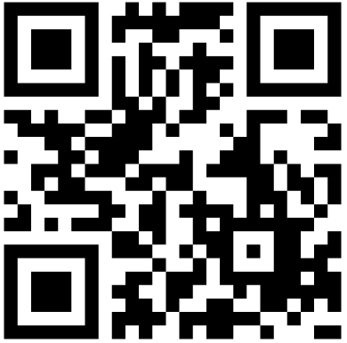
Pregunta N° 3
¿Cuál es un nombre válido de variable?
a) print()
b) #num
c) mes
https://www.menti.com/fri9iqiyw6

Slide 25
Declaración de asignaciones
Asignamos un valor a una variable usando (=)
Una declaración de asignaciones consiste en una expresión del lado derecho y un variable para almacenar el resultado
X 0.5
0.5
0.5
x = 2.5 * x * (2 - x)
1.5
1.875

Slide 26
Expresiones numéricas
Operador | Operación
+ | Suma
- | Resta
* | Multiplicación
/ | División
** | Potencia
% | Resto
Paréntesis
Potencia
Multiplicación
Suma
Izquierda a derecha

Slide 27
Calcular
x = 2 + 2* *4 / 2 *5
2 + 2* *4 / 2 *5
Paréntesis
Potencia
Multiplicación
Suma
Izquierda a derecha
2 + 16 / 2 *5
2 + 8*5
2 + 40
42

Slide 28
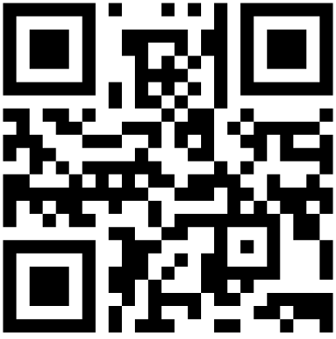
Pregunta N° 4
Calcular x
x = 3 + 6**2 / 3 *2
a) 13.5
b) 27
c) 6.5
https://www.menti.com/3de77f389j

Slide 29
Tipo de variable
x = 1
type(x)
<class ‘int’>
x = 1
Y= float(x)
print(y)
Out: 1.0
float(y)
<class ‘float’>
x = 15.5
type(x)
<class ‘float’>
saludo = ‘Hola’
type(x)
<class ‘str’>

Slide 30
Input
nombre=input('¿Quién eres?')
print('Hola',nombre)
Convertir variables
inp = input(‘Número de orden’)
ordpy = int(inp)-1
print(‘El orden en Python es:’,ordpy)

Slide 31
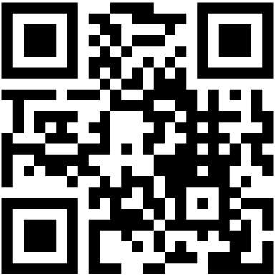
Pregunta N° 5
Diseñar un programa que requiera introducir las horas trabajadas y el salario por hora para calcular el pago total de la semana, se deben mostrar los resultados en números enteros.
Horas trabajadas = 40
Salario por hora = 10
a) 400
b) 200
c) 800
https://www.menti.com/4tkou3d9dx

Slide 32

Enlace Github
https://github.com/ISODEC2022/Python_para_todos.git

Slide 33
